Slide 1





Slide 2







BẢNG NHÂN 2
BẢNG NHÂN 2
BÀI 39
BÀI 39

Slide 3



Slide 4


1
Số?
a)
X | 2 | 2 | 2 | 2 | 2 | 2
Số chia | 1 | 3 | 5 | 6 | 9 | 10
 | 2 | ? | ? | ? | ?
6
10
12
18
20
2 X 3 = 6

Slide 5



b)
10
?
?
14
- 8
X 7
X 5
2
2
?

Slide 6


2
Đếm thêm 2 rồi nêu số còn thiếu
6
?
8
10
?
4
2
12
?
14
?
16
18
?
20

Slide 7


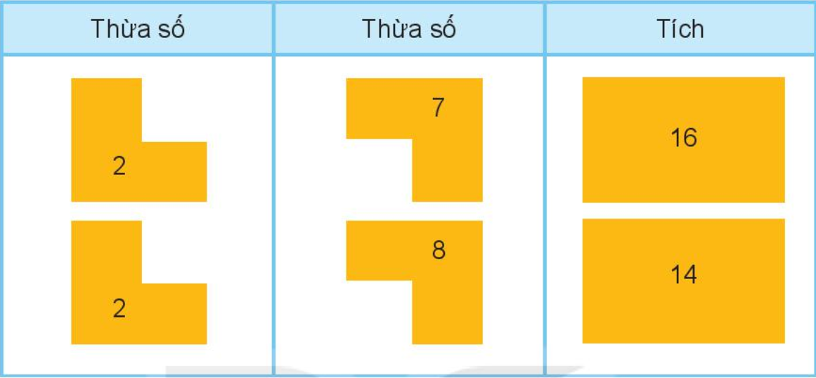


Từ các thừa số và tích dưới đây, em hãy lập các phép nhân thích hợp
2 x 7 =
2 x 8 =
14
16
?
?

Slide 8
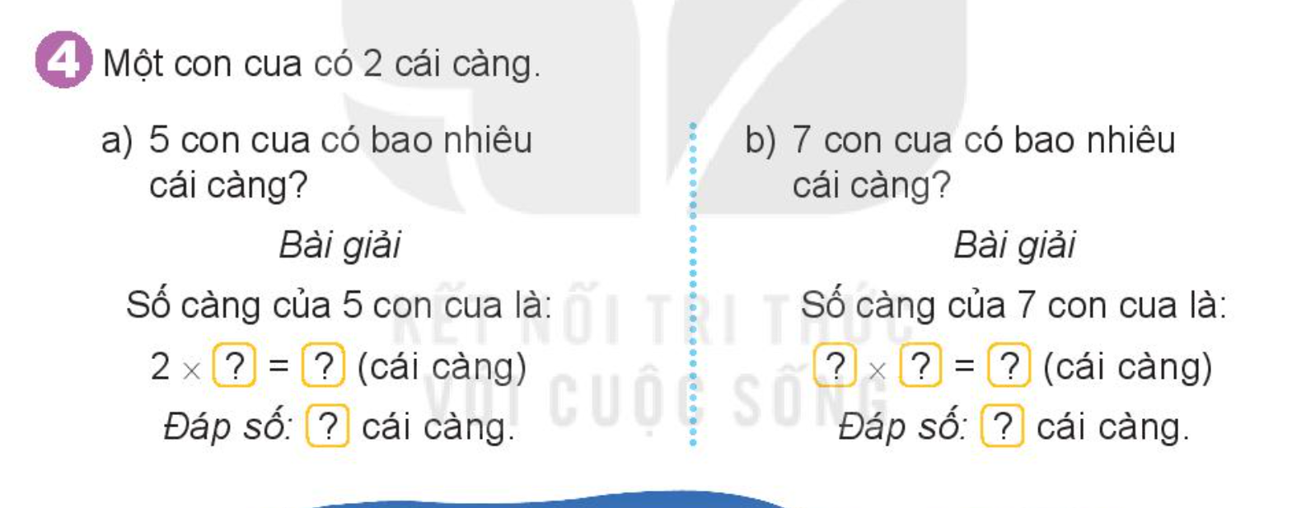
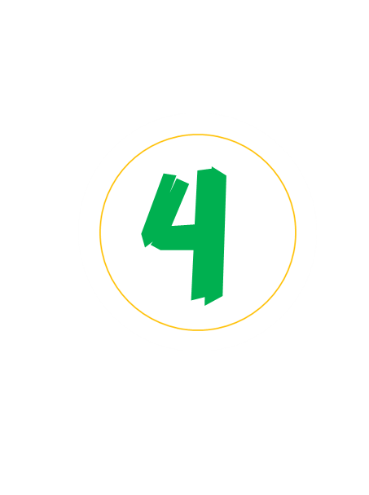


Một con cua có 2 cái càng.
a) 5 con cua có bao nhiêu cái càng?
Số cái càng của 5 con cua là:
2 x = (cái càng)
Đáp số: cái càng.
5
?
10
?
10
?

Slide 9
VẬN
DỤNG
Tiệm Bánh
Donut

Slide 10
Một con cua có 2 cái càng.
b) 7 con cua có bao nhiêu cái càng?
Số cái càng của 7 con cua là:
x = (cái càng)
Đáp số: cái càng.
?
?
?
7
14
2
?
14

Slide 11


